Slide 1
How to Treat Class Imbalance Problem
2022. 11. 26.
얏홍(윤지영) from 캐글 스터디

Slide 2
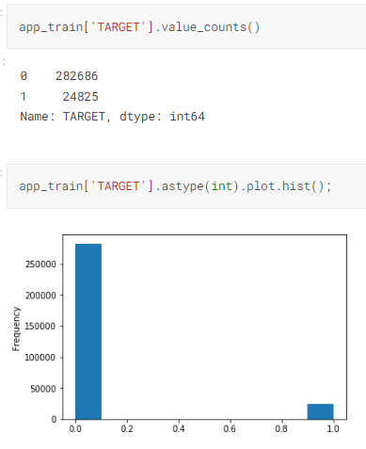
Class Imbalance Problem
어떤 데이터에서 각 클래스(주로 categorical variable)가 갖고 있는 데이터의 양에 차이가 큰 경우
왜 문제가 되는가?
많은 모델들이 학습 과정에서 accuracy를 metric으로 사용하는 경우가 많은데, 정답을 전부 다수 클래스로 찍기만 해도 높은 accuracy 달성이 가능해지기 때문이다.
소수 클래스를 잘 맞출 필요성이 더 커진다.
클래스 균형을 맞추기 위한 2가지 방법
Weight Balancing (Cost-Sensitive Learning)
Data Sampling

Slide 3
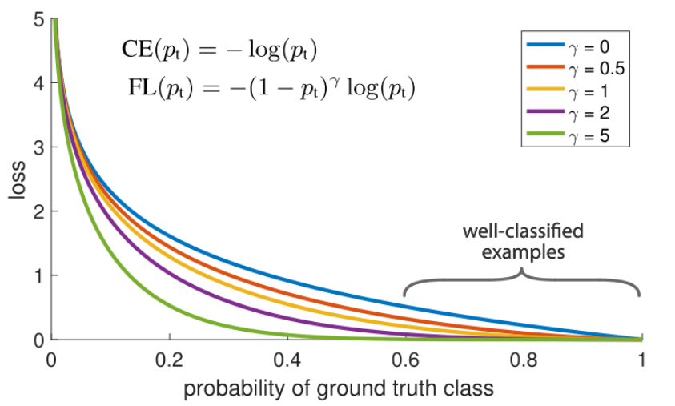
Weight Balancing (Cost-Sensitive Learning)
Class 비율에 대해 가중치를 두는 방법
ex) 두 클래스의 비율이 1:9인 경우 loss를 구할 때 가중치를 9:1로 줌으로써 전체 클래스의 loss에 동일하게 기여하도록 함
Focal Loss : 학습할 때 현재까지의 클래스별 정확도를 고려하여 가중치를 매기는 방법 분류성능이 이미 충분히 높아진 클래스에 대해서는 가중치를 낮게 부여(Down-weighting) -> 상대적으로 분류가 힘든 클래스를 더욱 더 훈련시키는 효과

Slide 4
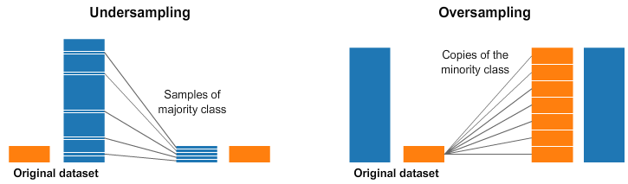
Data Sampling
Random Undersampling
Tomek Links
Condensed Nearest Neighbor
One-Side Selection
Resampling
SMOTE
Borderline – SMOTE
ADASYN

Slide 5
Undersampling
1

Slide 6
Undersampling
다수 범주의 데이터를 줄여서 소수 범주의 샘플 수와 비슷하게 만든다.
장점
다수 범주 관측치 제거로 계산 시간 감소
Data cleansing으로 클래스 오버랩 감소
단점
데이터 제거로 인한 정보 손실 발생 (중요 정보가 삭제될 시 치명적)

Slide 7
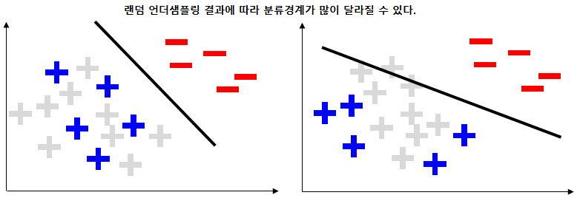
1. Random Undersampling
다수의 클래스에 속해 있는 관측치들 중 무작위로 샘플링
샘플 선택에 아무런 제약이 없기 때문에 처리 시간이 빠르다.
수행할 때마다 다른 결과가 도출, 샘플링마다 모델의 성능이 달라진다.

Slide 8
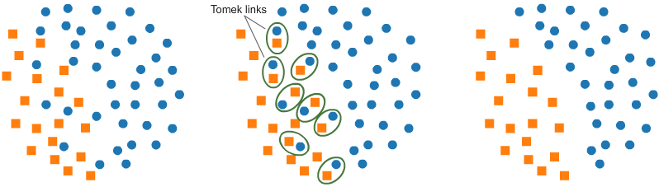

2. Tomek Link
두 범주에서 하나씩 추출한 포인트를 각각 $x_{i}와$ $x_{j}$라 할 때, $d\left(x_{i},x_{k}\right)<d\left(x_{i},x_{j}\right)$ 또는 $d\left(x_{j},x_{k}\right)<d\left(x_{i},x_{j}\right)가$ 되는 관측치 $x_{k}가$ 없는 경우, 두 샘플 $x_{i}와$ $x_{j}$가 Tomek Link를 형성한다. 이 때 Tomek Link를 형성한 샘플 중 다수 범주에 속한 샘플을 제거한다.
다수 범주의 데이터의 중심 분포는 거의 유지하면서 분류 경계를 조정하는 효과 -> random sampling에 비해 정보의 유실을 크게 줄일 수 있다.
제거되는 샘플이 한정적이기 때문에 큰 언더샘플링 효과를 얻기는 어렵다.

Slide 9
Thank You

